Slide 1
Mastère DIA — Audit, cartographie et traitement de données
Audit, cartographie et pipeline data
EONET (NASA) × USGS — de la modélisation à l'audit qualité
TP1 · TP2 · TP3
Mathis Chekraoui · Florian Thubin
Deux sources publiques, un pipeline temps réel, une qualité mesurée

Slide 2
Sujet, sources et problématique
Suivi des événements naturels dans le monde — feux, tempêtes, volcans, icebergs, séismes
EONET
USGS
NASA · Earth Observatory Natural Event Tracker
United States Geological Survey
volume
50 événements ouverts par cycle
volume
jusqu'à 500 séismes, magnitude ≥ 4.5
format
JSON imbriqué — N catégories, N sources, N géométries
format
GeoJSON à plat — magnitude, profondeur, tsunami
endpoint
/events
endpoint
/fdsnws/event/1/query
fréquence
toutes les 15 minutes
fréquence
toutes les 15 minutes
PROBLÉMATIQUE
Comment rapprocher deux sources aux formats et aux périmètres différents dans un modèle relationnel propre, pour croiser les événements EONET avec l'activité sismique proche dans le temps et dans l'espace ?
Le rapprochement : formule de haversine, rayon 500 km, fenêtre ± 7 jours — il n'existe dans aucune des deux sources, il fallait le construire.
Contexte
2 / 16

Slide 3
TP1 — Modélisation
Du JSON imbriqué EONET à un schéma relationnel normalisé
RELATIONS CLÉS
8 TABLES
event
1 — N
geometry
un event, plusieurs points datés
event
category
source
geometry
event
N — N
category
table de jonction event_category
event_category
event_source
earthquake
event_earthquake
event
N — N
source
table de jonction event_source
Contraintes en base
event
N — N
earthquake
via event_earthquake, calculé par Spark
— PK et FK : intégrité référentielle
— CHECK : formats d'URL, bornes de coordonnées et de magnitude
— UNIQUE sur geometry : pas d'observation doublonnée
TP1 · Cartographie
3 / 16

Slide 4
TP1 — Base PostgreSQL
Docker Compose, trois services, une base opérationnelle au premier boot
LIVRABLES TP1
db
PostgreSQL 16
— Cartographie des sources
— Dictionnaire de données
— Entités, relations et cardinalités
— MCD et MLD
— init.sql commenté + seed.sql de test
init.sql joué au démarrage : tables, contraintes, seed
worker
Python
extraction des API, upsert en base, boucle infinie
pgadmin
Administration web
INSERT … ON CONFLICT DO UPDATE
inspection de la base pendant le développement
Idempotence : on relance le worker sans créer de doublon.
TP1 · Cartographie
4 / 16

Slide 5
TP2 — Architecture cible
16 conteneurs orchestrés par un unique docker-compose.yml
API EONET
Kafka
Data Lake
PySpark
PostgreSQL
Metabase
API USGS
2 topics
LocalStack · JSONL
batch 15 min
staging + public
data viz
SUPERVISION
cAdvisor
docker-stats-exporter
postgres-exporter
pipeline-exporter
Prometheus
Grafana
16
1
1
conteneurs
docker-compose.yml
commande : ./start.sh
TP2 · Industrialisation
5 / 16

Slide 6
TP2 — Ingestion Kafka
Deux producers, un pattern d'ingestion homogène
Producer EONET
Producer USGS
eonet.events
usgs.earthquakes
key = event id
key = séisme id
50 messages toutes les 15 min
500 messages toutes les 15 min
Broker Apache Kafka 3.9 — mode KRaft
Mono-broker, sans Zookeeper. Healthcheck sur kafka-broker-api-versions pour que les services aval sachent quand le broker accepte les connexions. Kafka UI exposé sur le port 8080.
Découplage
Rejeu
Choix assumé
Si PostgreSQL tombe, les messages restent dans Kafka et sont rattrapés au reboot.
Un nouveau consumer relit tout l'historique sans qu'on touche aux producers.
Le brief autorisait la source 2 en batch — on a tout passé en Kafka pour un seul pattern.
TP2 · Industrialisation
6 / 16

Slide 7
TP2 — Data Lake S3
LocalStack, un serveur compatible S3 lancé en local
bucket raw/ — partitionnement Hive-style
Consumer Kafka → S3
raw/
eonet/
year=2026/month=09/day=25/hour=09/
eonet-20260925T091120Z-....jsonl
usgs/
year=2026/month=09/day=25/hour=09/
usgs-20260925T091017Z-....jsonl
service datalake-writer
Batch adaptatif : écriture dès 200 messages ou 30 secondes. Format JSONL, une ligne par message.
POURQUOI S3
— API standard : boto3 et PySpark s3a, mêmes appels qu'en production
— Portable vers AWS : on change l'endpoint et les credentials
— Local et jetable : un conteneur du compose, aucun compte cloud
Source de vérité brute
Retraitement à l'infini sans re-fetch des API — et le partitionnement permet à Spark de ne lire que les partitions utiles.
TP2 · Industrialisation
7 / 16

Slide 8
TP2 — Traitement PySpark
Un job en boucle, toutes les 15 minutes — Spark 3.5.3, mode local[*]
01
02
03
04
05
Lecture
Écriture brute
Nettoyage
Chargement
Agrégation
s3a://raw/eonet
et /usgs, récursif
staging.*
sans nettoyage
types, dédup sur id,
filtres de validité
public.*
via JDBC
haversine
500 km / ± 7 j
L'étape 02 est ce qui rend le TP3 possible : la donnée brute est matérialisée avant tout filtrage.
50
486
17
events EONET
séismes USGS
rapprochements détectés
Chiffres du dernier run
Exemple de rapprochement : ouragan Polo (Mexique) ↔ séisme M 5.3 au large du Michoacán, à 39 km
TP2 · Industrialisation
8 / 16

Slide 9
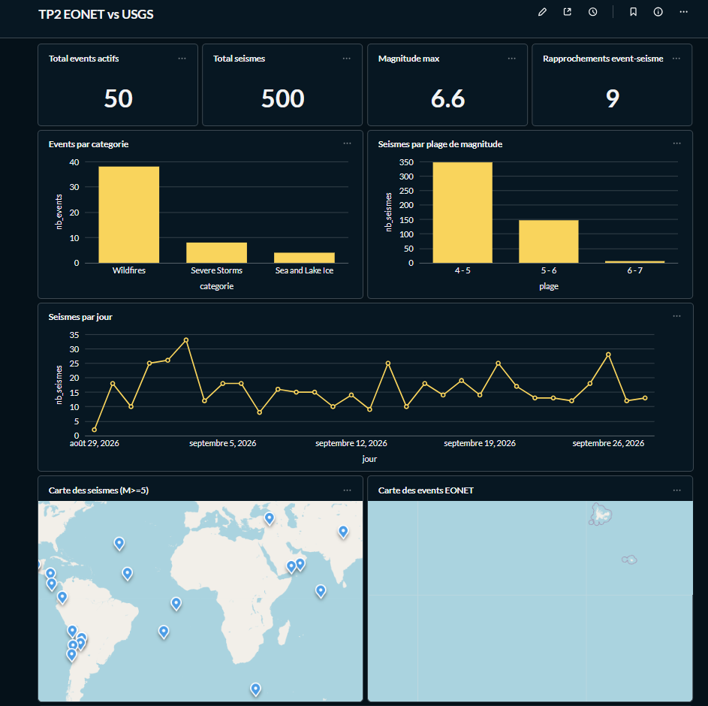
TP2 — Data Viz Metabase
Auto-provisionnement complet au premier boot
Service metabase-init
01
Attend que Metabase soit up
04
Crée 12 questions SQL
02
Setup admin via l'API REST
05
Crée le dashboard
03
Ajoute la connexion PostgreSQL
06
Y attache les 12 questions
LE DASHBOARD « TP2 EONET VS USGS »
4
KPIs
3
graphes
2
cartes
1
table de rapprochements
Zéro clic manuel
Cloner le repo, lancer ./start.sh, ouvrir localhost:3000/dashboard/2 — tout est déjà en place.
TP2 · Industrialisation
9 / 16

Slide 10
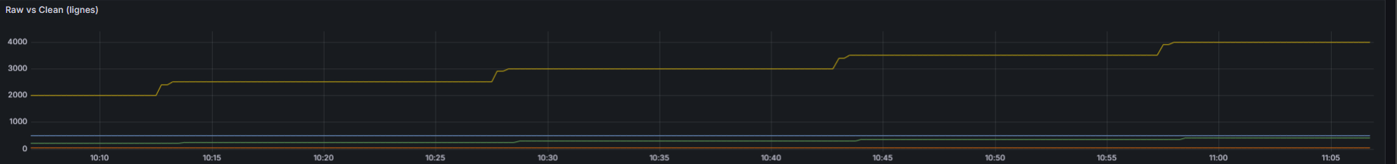
TP2 — Monitoring et indicateur Raw vs Clean
Prometheus, Grafana et quatre exporters dont deux écrits pour le TP
cAdvisor
docker-stats-exporter
postgres-exporter
pipeline-exporter
image Google
maison
officiel
maison
état des conteneurs
CPU / RAM via l'API Docker Engine
connexions, taille, activité SQL
raw_lines_total / clean_rows_total
L'INDICATEUR EXIGÉ PAR LE BRIEF
pipeline_raw_lines_total
lignes JSONL comptées dans S3
pipeline_clean_rows_total
lignes comptées dans PostgreSQL
Panel « Raw vs Clean » du dashboard Grafana — auto-provisionné, 9 panels, JSON livré dans le repo et chargé au boot.
TP2 · Industrialisation
10 / 16

Slide 11
TP3 — La qualité, problématique
Spark filtrait déjà, mais sans aucune traçabilité
LE PROBLÈME
NOTRE APPROCHE
— public.* est propre — mais pourquoi ?
— Spark filtre silencieusement en amont
— Aucune trace de ce qui a été écarté, ni du volume
— Aucune mesure de la qualité, donc aucune preuve
— Matérialiser l'« avant » : schéma staging sans aucune contrainte
— Spark écrit d'abord le brut dans staging, puis le propre dans public
— Matrice de 32 contrôles SQL sur 5 dimensions
— Chaque exécution laisse une trace datée dans data_quality_report
LES 5 DIMENSIONS COUVERTES
Complétude
Unicité
Validité
Cohérence
Intégrité
champs obligatoires renseignés ?
doublons stricts ou fuzzy ?
formats et bornes respectés ?
valeurs logiques entre elles ?
les FK pointent vers du réel ?
Une seule métrique fait foi : failing_rows > 0 signifie anomalie détectée.
TP3 · Audit qualité
11 / 16

Slide 12
TP3 — Matrice des 32 contrôles
Cinq dimensions, une seule fonction PL/pgSQL générique
Complétude
9
title non vide, coordonnées renseignées, magnitude présente
32
Unicité
5
PK unique, plus un contrôle de quasi-doublon sismique
contrôles au total
Validité
8
URL en http(s), longitude ± 180, magnitude dans [-1, 10]
une fonction, un contrôle
5
audit_control(
p_schema, p_table,
p_where, p_details )
Cohérence
tsunami ↔ magnitude, dates jamais dans le futur
Intégrité
5
tout enfant a son parent : event_category → event, → category
Deux COUNT, puis une insertion dans data_quality_report. Ajouter un contrôle, c'est écrire une ligne de SQL — la matrice est extensible à d'autres tables sans toucher au code.
TP3 · Audit qualité
12 / 16

Slide 13
TP3 — Stratégie de correction
Quatre stratégies, une règle : récupérer tant que la sémantique est préservée
Imputation
Correction
Suppression
Conservation
Remplacer le NULL par une valeur neutre
Normaliser une valeur récupérable
Éliminer l'irrécupérable
Garder et documenter le cas ambigu
— description → ''
— mag_type → 'unknown'
— place → 'unknown'
— URL sans schéma → préfixe https://
— title → btrim()
— dédup sur id, garde _ingested_at le plus récent
— coordonnées hors bornes
— magnitude ou profondeur impossible
— event sans titre ou sans lien, FK orphelines
— magnitude NULL : le séisme existe quand même
— depth_km NULL : l'absence est une information
— tsunami avec magnitude < 6.5 : peut être réel
C02, C05, C06
V01, V02, U01→U05
C01, C03, C08, V03→V08, I01→I05
C04, C07, U03, Co01, Co02
ORDRE D'EXÉCUTION
01
Imputation
02
Correction
03
Suppression
préserver un maximum
normaliser puis dédupliquer proprement
n'enlever que l'irrécupérable restant
TP3 · Audit qualité
13 / 16

Slide 14
TP3 — Criticité et traçabilité
Hiérarchiser les anomalies par impact métier, puis tout tracer en base
CRITICITÉ = IMPACT MÉTIER
table data_quality_report
Haute
run_id UUID
phase before | after
control_id C01, U02, V03…
dimension completude, unicite…
table_name staging.event…
total_rows BIGINT
failing_rows BIGINT
fail_rate GENERATED ALWAYS
details description humaine
Donnée inutilisable
bloquée par un CHECK ou une FK, ou casse une jointure
Moyenne
Donnée dégradée mais exploitable
imputation ou vigilance recommandée
Faible
fail_rate est une colonne calculée : failing_rows / total_rows, jamais saisie à la main.
Signal informatif
aucun impact fonctionnel
Chaque exécution génère un run_id UUID daté
On conserve N runs et on compare la qualité dans le temps — c'est ce qui transforme un contrôle ponctuel en indicateur suivi.
TP3 · Audit qualité
14 / 16

Slide 15
TP3 — Résultats avant et après
./run-audit.sh — un run_id, quatre passes : staging before, public before, cleaning, staging after
AVANT
APRÈS
94 %
129
7
d'anomalies résolues.
Les 6 % restants sont conservés volontairement, avec justification tracée.
cleaning
anomalies
4 contrôles en échec
anomalies
1 contrôle en échec
DÉTAIL DES CONTRÔLES EN ÉCHEC (staging)
ID
DIMENSION
TABLE
TOTAL
ÉCHEC
TAUX
DÉCISION
C02
complétude
staging.event
50
25
50 %
Imputé — chaîne vide
U04
unicité
staging.category
50
47
94 %
Dédupliqué — _ingested_at DESC
U05
unicité
staging.source
55
50
91 %
Dédupliqué — _ingested_at DESC
Co02
cohérence
staging.earthquake
500
7
1,4 %
Conservé — choix métier
Les 7 conservées : séismes tsunami de magnitude 4.8 à 6.3, Alaska et Pacifique — tsunamis locaux réels, choix métier tracé.
TP3 · Audit qualité
15 / 16

Slide 16
Conclusion
Trois TP, une seule chaîne cohérente
TP1
TP2
TP3
Cartographier et modéliser
Industrialiser
Prouver la qualité
— Cartographie des deux sources
— 8 tables, MCD et MLD
— PostgreSQL contraint dès le boot
— 16 conteneurs, un docker-compose
— Kafka → S3 → PySpark → PostgreSQL
— Metabase et Grafana auto-provisionnés
— Schéma staging pour matérialiser l'avant
— 32 contrôles sur 5 dimensions
— 94 % d'anomalies résolues, tout tracé
DEUX COMMANDES SUFFISENT
./start.sh
./TP3/run-audit.sh
toute la stack
l'audit qualité
Merci — vos questions ?
Synthèse
16 / 16

